Slide 1


我不說謊

Slide 2



說謊
言兌 言荒

Slide 3

想一想
有沒有曾經說謊?
為甚麼要說謊?
說謊後的感受?

Slide 4

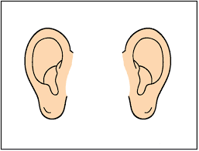

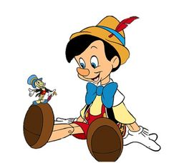
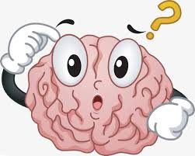
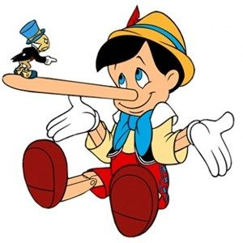
考眼力

Slide 5
考眼力

Slide 6

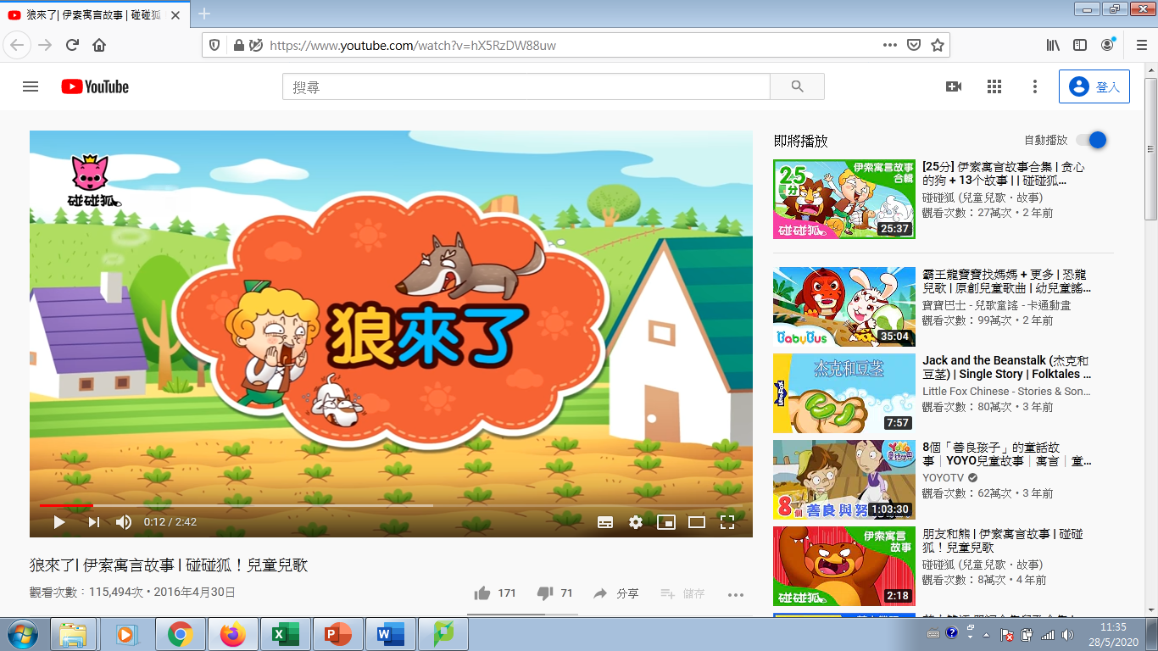
觀看伊索寓言故事
狼來了
https://www.youtube.com/watch?v=hX5RzDW88uw

Slide 7

想一想
小牧童的做法對嗎？為甚麼？
如果你是小牧童，當你感到無聊時，你會做甚麼？

Slide 8
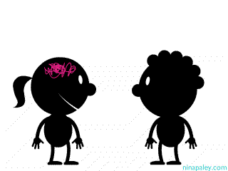
動動口 動動耳

Slide 9
動動口 動動耳
狼來了！狼來了！快來救我啊！
老師來了！老師來了！快坐好了！
我不知道！我不知道！不要問我！
做完功課了！我要玩！我要玩！
我明白！我明白！我很專心啊！
相信我！相信我！我都知道！

Slide 10

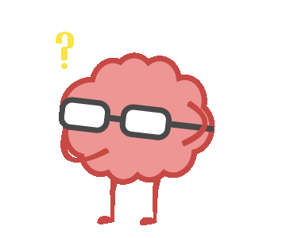
動動腦

Slide 11
大話
真話
狼來了！狼來了！快來救我啊！
老師來了！老師來了！快坐好了！
我不知道！我不知道！不要問我！
做完功課了！我要玩！我要玩！
我明白！我明白！我很專心啊！
好難呀！好難呀！我都不懂！
我好悶！我好悶！陪我玩吧！
哈哈！哈哈！這樣說同學會安靜！
我知道！我知道！但我不想告訴你！
我想玩！我想玩！所以我說做完功課！
我不懂！我不懂！但我佷害羞！
好懶呀！好懶呀！我不想懂！

Slide 12


向 說謊 說不
說謊會令人失去信任
說謊會帶給別人傷害
鼓勵小孩常自我反思，說出真話

